Slide 1
Модель реализации управленческих функций руководителя образовательной организации с применением ИКТ
М. А. Киселев
Учитель информатики и ИКТ

Slide 2
Цель исследования
Проверить эффективность процесса реализации управленческих функций руководителя образовательной организации в современных условиях с применением информационных технологий.
Задачи
изучить теоретические основы использования современных информационных технологий в управлении образовательной организацией;
провести оценку уровня информатизации системы управления образовательной организации;
на основе изучения теоретической литературы и полученных в ходе исследования данных разработать и внедрить модель реализации управленческих функций руководителя образовательной организации и оценить ее эффективность экспериментальным путем.

Slide 3
Рабочая гипотеза. Мы предположили, что если внедрить в процесс управления образовательной организацией новейшие ИТ, то реализация управленческих функций руководителя позволит повысить общую эффективность деятельности.
Объект исследования – управленческие функции руководителя образовательной организации.
Предмет исследования – процесс реализации управленческих функций руководителя образовательной организации с применением ИТ.

Slide 4
Управленческие функции руководителя образовательной организации
Анализ
Благодаря анализу можно получить актуальную информацию о состоянии, развитии, дальнейших перспективах деятельности образовательной организации
Целеполагание и планирование
Управление образовательной организацией предполагает постановку целей и распределение полномочий между структурными элементами
Организация
Руководителю важно в случае необходимости организовать помощь в процессе выполнения определенной деятельности, подобрать формы стимулирования
Руководство
Руководитель проводит оценку действий и результатов субъектов управления
Контроль
Руководитель должен постоянно проводить оценку деятельности
Регулирование
По результатам контрольных действий необходимо своевременно отреагировать на возможные нарушения или возникшие проблемы

Slide 5
Принципы эффективной информационной модели управления развитием образовательной организации
Принцип системного подхода
строится на системном анализе, что дает возможность рассматривать образовательную организацию системно
Принцип модульного структурирования информации
способствует выделению в информационной модели отдельных структурных единиц – модулей, что обеспечит руководителя актуальной информацией
Принцип модификации, дополнения и постоянного обновления
предоставление необходимой и достаточной информации для управления образовательной организацией
Принцип оптимальности
Принцип адекватности
информация может подвергаться изменениям и корректировкам в соответствии со спецификой образовательной организации
система должна соответствовать по своей сложности, структуре, функциям и т.д. тем условиям, в которых она функционирует, и тем требованиям, которые к ней предъявляются
Принцип совместного использования данных
одну и ту же информацию одновременно могут использовать несколько пользователей

Slide 6
Результаты анализа уровня информатизации системы управления МАОУ «Лицей «Солярис»
сотрудники владеют базовыми знаниями в области ИКТ;
учителя часто используют на уроках интерактивные доски и мультимедийные презентации;
не практикуется обмен опытом применения ИКТ;
активно используются электронный журнал и электронный дневник, но используется не весь функционал данных ИКТ;
не практикуется и направление общения в электронном сервисе.

Slide 7
Преимущества внедрения модели
Модель стимулировала активное использование ИКТ педагогическим составом;
Создана система управленческого мониторинга и контроля за образовательным процессом, на основе комплексных исследований;
Создана локальная управленческая сеть, позволяющая организовать внутренний документооборот с любого рабочего места, подключенного к локальной сети, без использования электронной почты;
Усовершенствована информационная система сбора, обработки и хранения информации о кадровых ресурсах для автоматизации кадрового делопроизводства.

Slide 8
Автоматизация управления решила следующие проблемы:
движения кадров;
адаптации нового сотрудника;
вовлечения в активную жизнь Лицея;
организации мероприятий, конференций;
обратной связи;
кадрового документооборота;
планирования времени и ресурсов

Slide 9
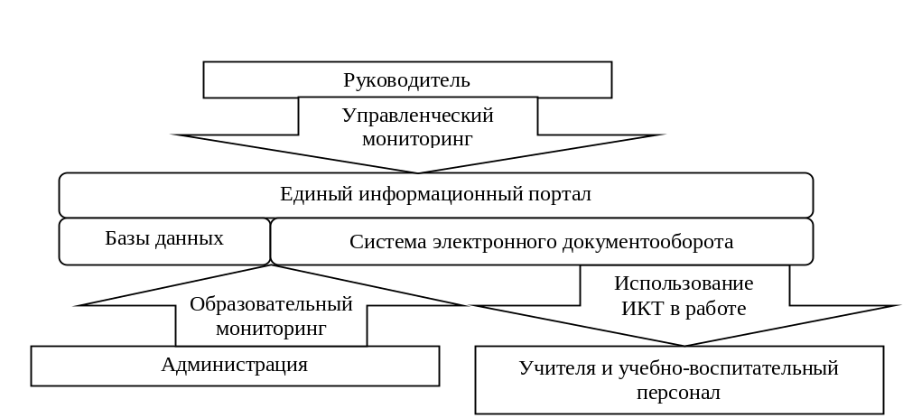
Модель реализации управленческих функций руководителя с применением ИКТ в МАОУ «Лицей «Солярис»

Slide 10
Результаты ответов на вопрос «Как часто Вы используете ИКТ в образовательном процессе?» до и после эксперимента
Администрация
Учителя

Slide 11
Результаты ответов на вопрос «Проводятся ли мероприятия по обмену опыта использования ИКТ?» до и после эксперимента
Администрация
Учителя

Slide 12
Результаты ответов на вопрос «В каких процессах взаимодействия Вы используете ИКТ?» до и после эксперимента
Администрация
Учителя

Slide 13
Ответы на вопросы анкеты обратной связи
Вопрос | Ответы
 | Да | Нет | Не знаю
Как Вы считаете эффективна ли предложенная модель? | 32 | 0 | 3
Считаете ли Вы, что нововведения положительно повлияли на образовательный процесс? | 30 | 1 | 4
Считаете ли Вы, что предложенная модель способствует упрощению процесса управления Лицеем? | 24 | 8 | 3
Довольны ли Вы предложенными мероприятиями? | 29 | 6 | 0
Поменялось ли что-то в Вашей работе с внедрением новой модели? | 24 | 11 | 0
Комфортно ли Вам работать в рамках новой модели? | 29 | 6 | 0

Slide 14
Результаты анализа уровня информатизации системы управления МАОУ «Лицей «Солярис» после внедрения модели
повысился уровень представления об информационно-коммуникативных технологиях
все сотрудники администрации лицея постоянно применяют ИКТ в организации образовательного процесса
повысилась частота использования ИКТ среди учителей и учебно-воспитательного персонала
Единый информационный портал используют все опрошенные сотрудники, увеличилось численность сотрудников, которые пользуются электронным журналом
внедрен обмен опытом учителей по применению ИКТ, он проходит путем проведения открытых уроков с применением ИКТ, а также отчетами учителей на едином информационном портале
администрация в своем взаимодействии с педагогическим составом активно используют ИКТ по сравнению с данными до эксперимента

Slide 15
Спасибо за внимание!

